Slide 1
Урок русского языка
в 4 – а классе
по теме
«Предложный падеж имен существительных»
Мартынова О.С. –
учитель начальных классов
МБОУ «СОШ № 8»
г. Новомосковск

Slide 2
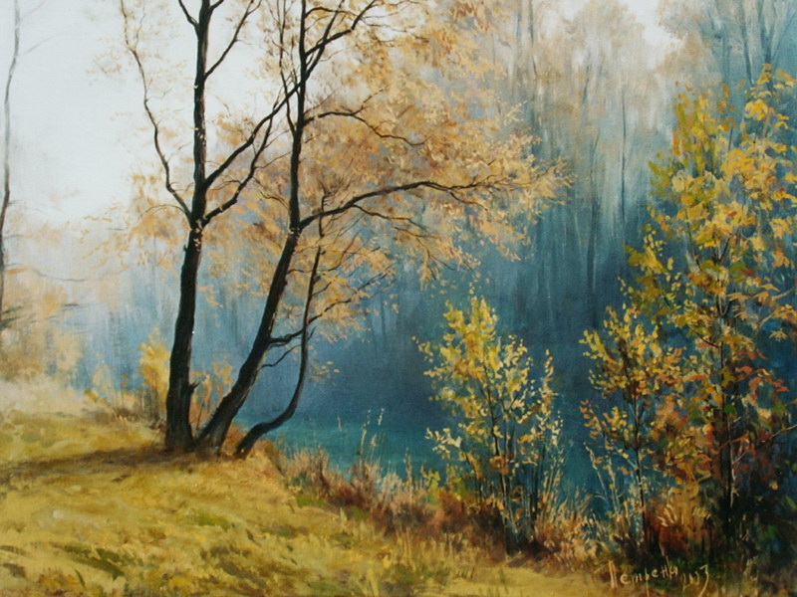
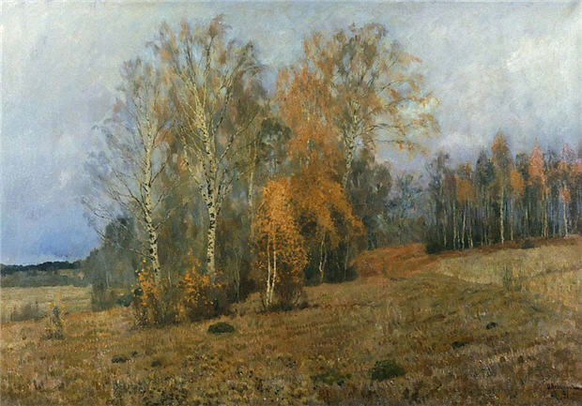

Slide 4
а
у
о
и
е
р
ы
э
я
ё

Slide 5
р

Slide 6
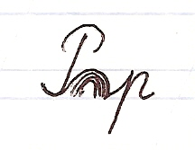
Всех на свете радуя, Встала в небе радуга.

Slide 7
Р1НА
Родина
Отечество, Отчизна

Slide 8
На ч .жой ст .ронушке и солнышко не греет.

Slide 9
На чужой сторонушке и солнышко не греет.

Slide 10
Тема урока: Предложный падеж имен существительных

Slide 11
Падеж | Вспомогательное слово | Вопрос
И.п.
Р.п.
Д.п.
В.п.
Т.п.
нет
кто ? что?
дать
кому? чему?
есть
кого? что?
вижу
кого? чего?
доволен
кем? чем?

Slide 12
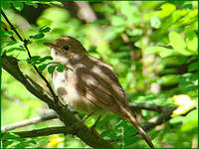
Кто без ног и без свирели
Лучше всех выводит трели,
Голосистее, нежней?
Кто же это?

Slide 13
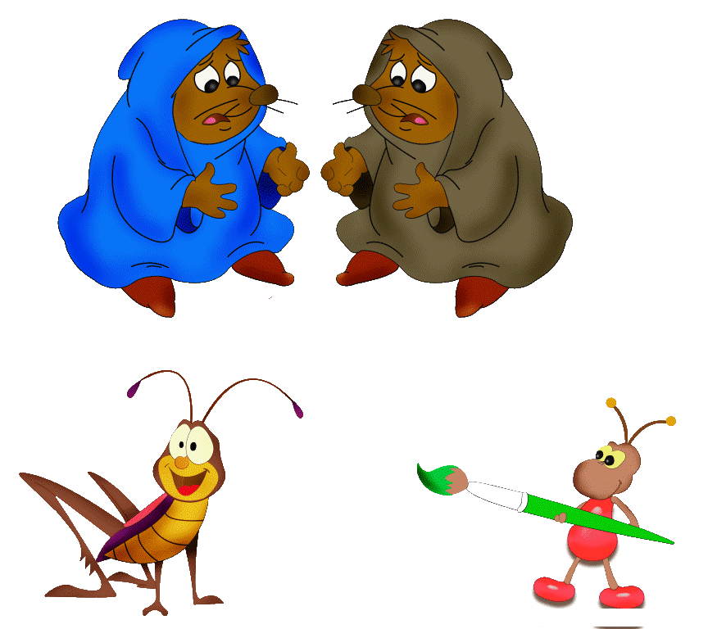
ПОРАБОТАЕМ В ГРУППАХ
Расскажите друг другу всё о предложном падеже

Slide 15
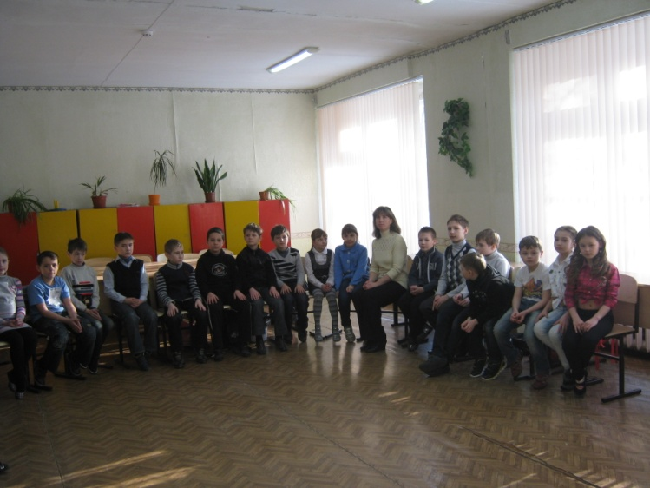
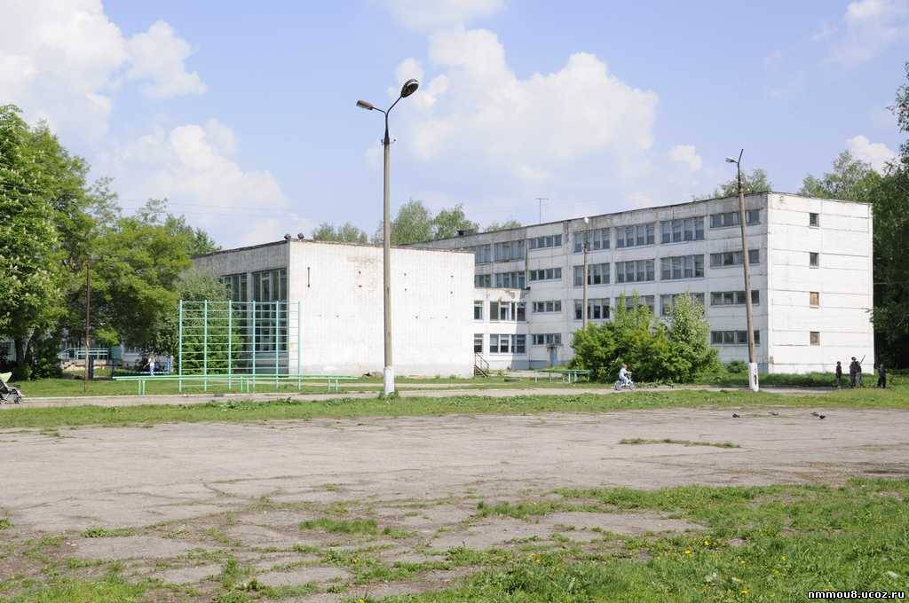
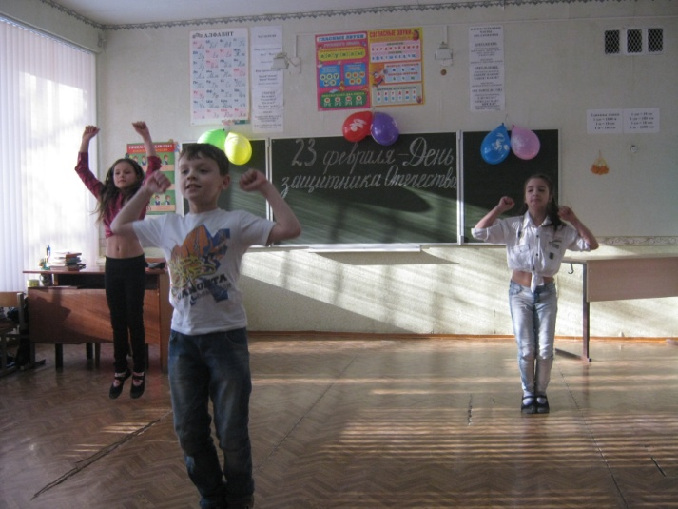
«Мы в школе….»

Slide 16
Рефлексия
Я повторял…
Я узнал…
Я научился…

Slide 17
Мое настроение
Я все на уроке понял и запомнил
Мне нужно еще поработать
по теме урока
Я на уроке ничего
не понял

